Slide 1
Föreläsning för gode män
19 september 2024

Slide 2
Agenda
16:45 Lagen om stöd och service till vissa funktionshindrade LSS
(Julia Lind och Ellinor Stawbom specialister i Värmdö kommun)
17:15 Boendestöd
(Mauricio Videla och Teija Ek boendestödjare i Nacka kommun)
17:45 Information om rekryteringsprogrammet Recruto.
( Meriem Salh överförmyndarhandläggare )
18:00 Gränsdragning
( Ann-Charlotte Oetterli enhetschef )
18:15 Mingel med förtäring
19: 00 Kvällens slut

Slide 4
Varför : Möjligheten att själv välja vilket uppdrag man vill söka
Från den13 september : kommer alla uppdrag i huvudsak att annonseras i plattformen
Automatiska notifikationer: Du får ofta en bekräftelse via e-post när din ansökan tagits emot samt om uppdraget går till en annan sökande.
Enklare: Mer strukturerat för dig som ställföreträdare att söka uppdrag och hålla koll på rekryteringsprocessen
Optimerat för mobilanvändare: vilket innebär att du kan skicka in din ansökan direkt via mobilen, var du än befinner dig.

Slide 5
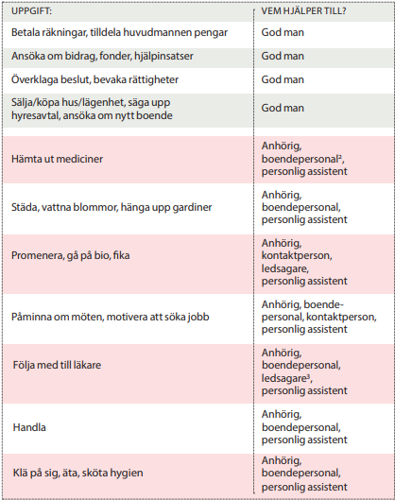
Vem kan utföra vilken uppgift när en person har god man?
Aktörerna under Vem hjälper till? är skrivna i bokstavsordning och inte i rangordning.
Det är den aktör som är bäst lämpad som ska hjälpa till.
Anhöriga brukar oftast ha möjlighet att utföra sysslan, men om de inte vill eller kan ska behovet tillgodoses av en annan aktör.
2) Med boendepersonal avses även boendestödjare och hemtjänst.
3) Ledsagare kan i vissa fall följa med till läkare.
Källa: Rollkolls material - Riksförbundet frivilliga samhällsarbetare (rfs.se)

